Slide 1

Reconocimiento de Patrones
Domingo Mery
Departmento de Ciencia de la Computación
Escuela de Ingeniería
Universidad Católica de Chile
Cómo hacer el Proyecto del Curso
[ Capítulo 7 ]

Slide 2
Cómo hacer el Proyecto del Curso
Enunciado
Protocolo Experimental
Metodología de Trabajo
Diagramas
Estado del Arte
“Ablation Study”
Pedida

Slide 3
Cómo hacer el Proyecto del Curso
Enunciado
Protocolo Experimental
Metodología de Trabajo
Diagramas
Estado del Arte
“Ablation Study”
Pedida

Slide 4
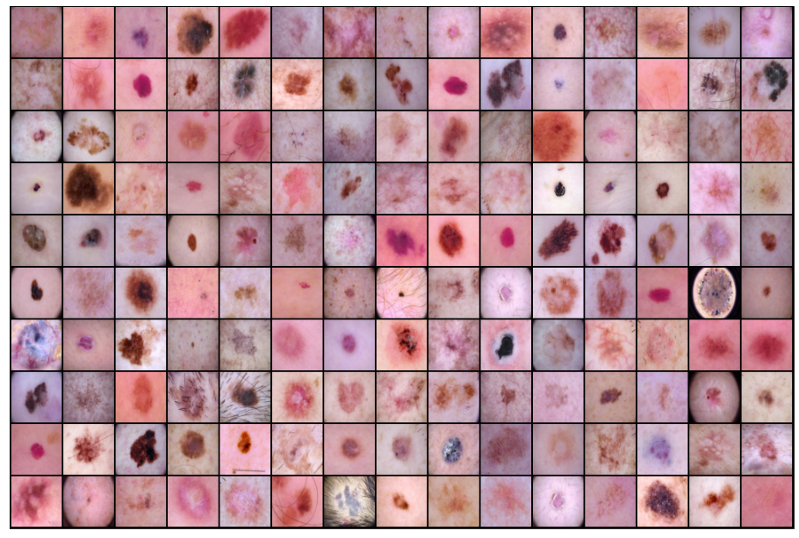
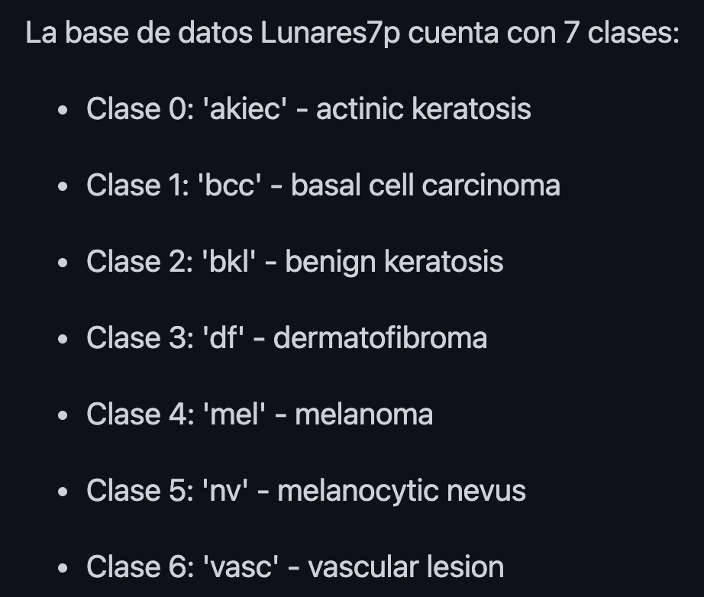

Slide 5
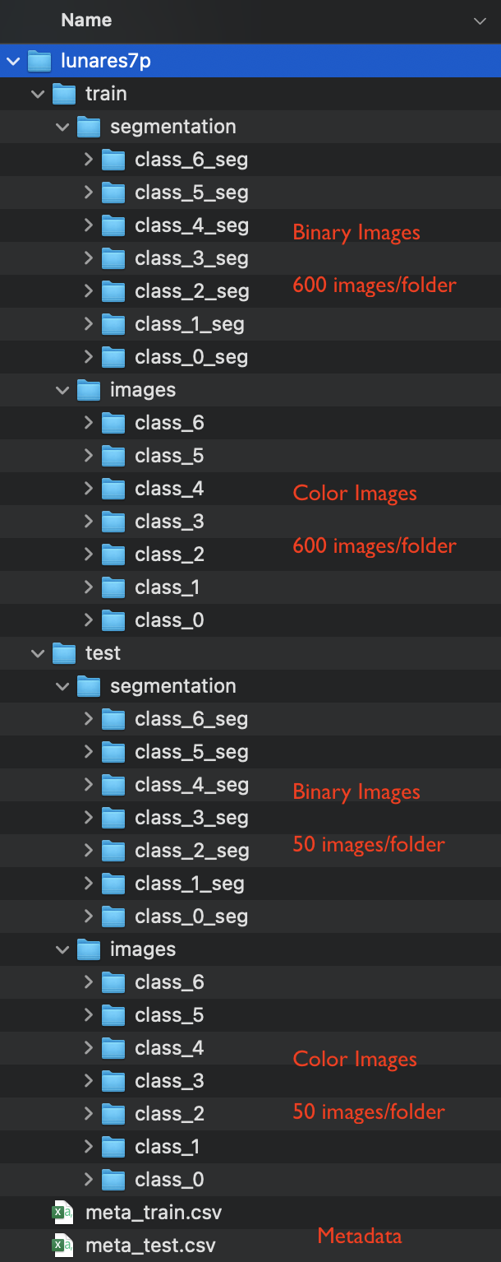
La base de datos cuenta 600 imágenes a color por clase para training y 50 imágenes a color por clase para testing. Es decir en total hay 4550 imágenes a color. Cada una de las imágenes adicionalmente cuenta con una imagen binaria de segmentación y metadata registrada por personal médico: edad y sexo del paciente, y localización de la lesión en el cuerpo (por ejemplo cuello, mano, cara, etc.).
Training Testing

Slide 6
La base de datos cuenta 600 imágenes a color por clase para training y 50 imágenes a color por clase para testing. Es decir en total hay 4550 imágenes a color. Cada una de las imágenes adicionalmente cuenta con una imagen binaria de segmentación y metadata registrada por personal médico: edad y sexo del paciente, y localización de la lesión en el cuerpo (por ejemplo cuello, mano, cara, etc.).
Training Testing

Slide 7
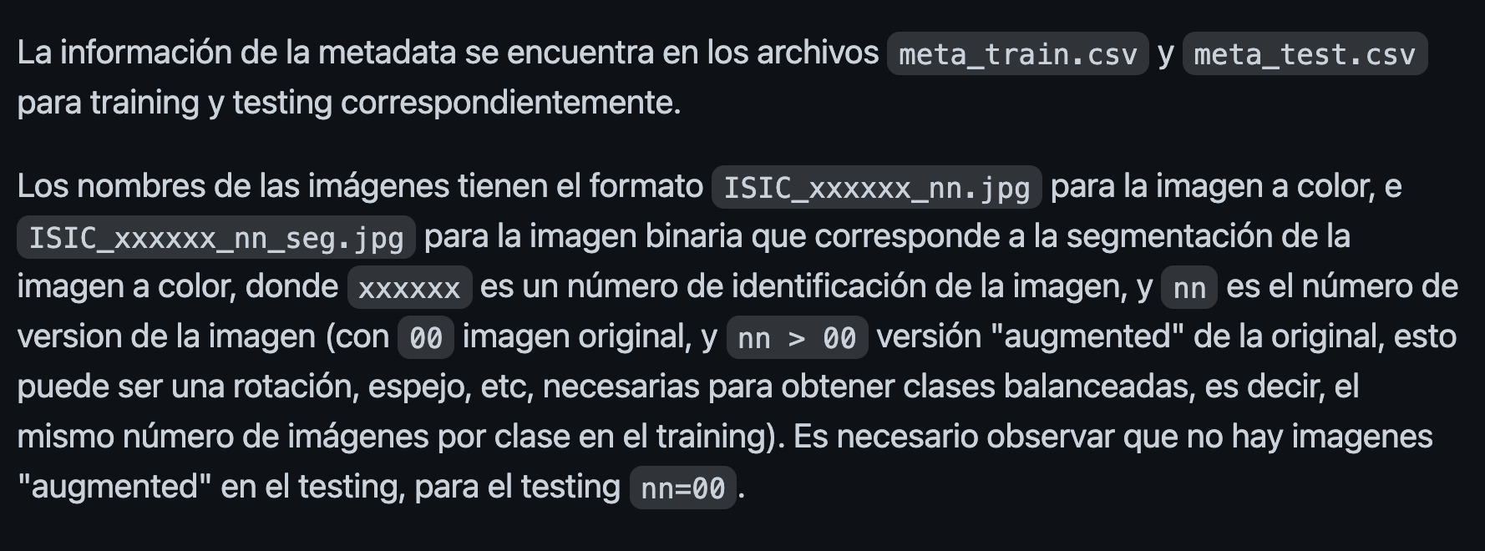
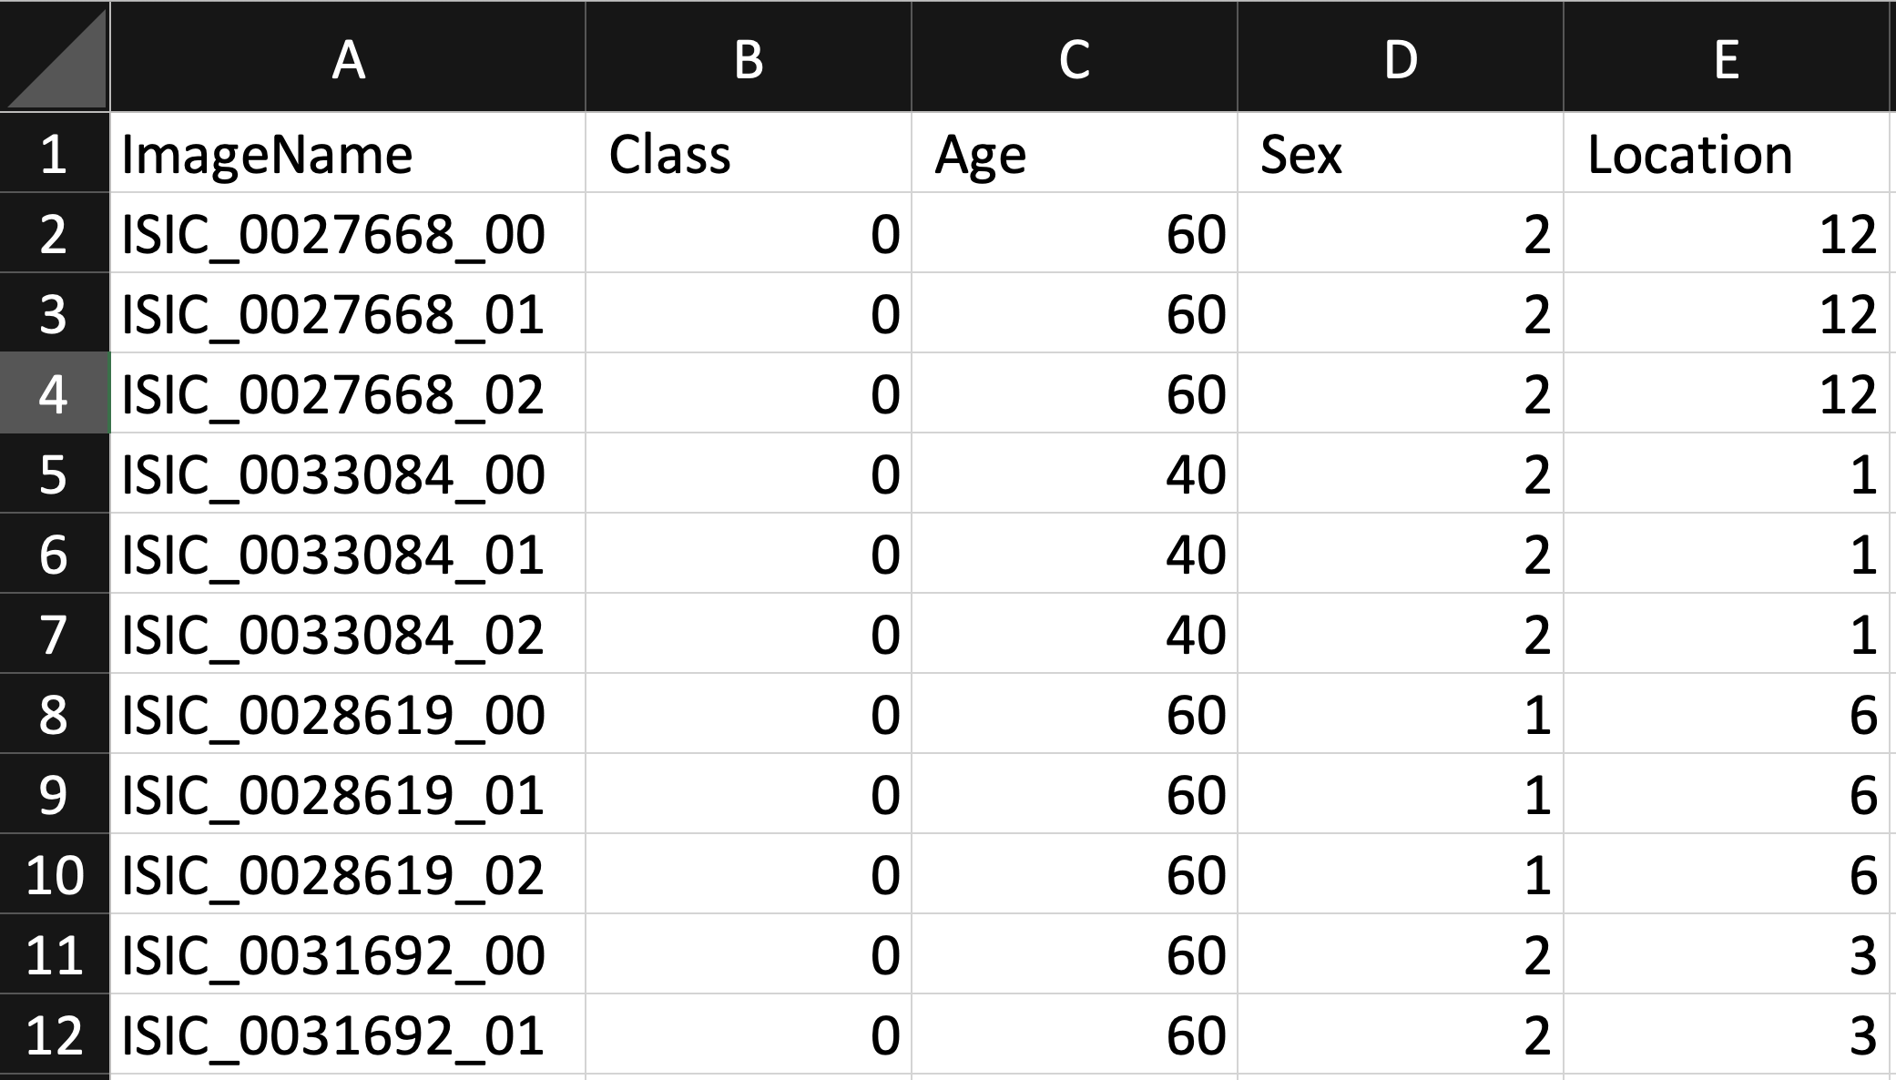

Slide 8
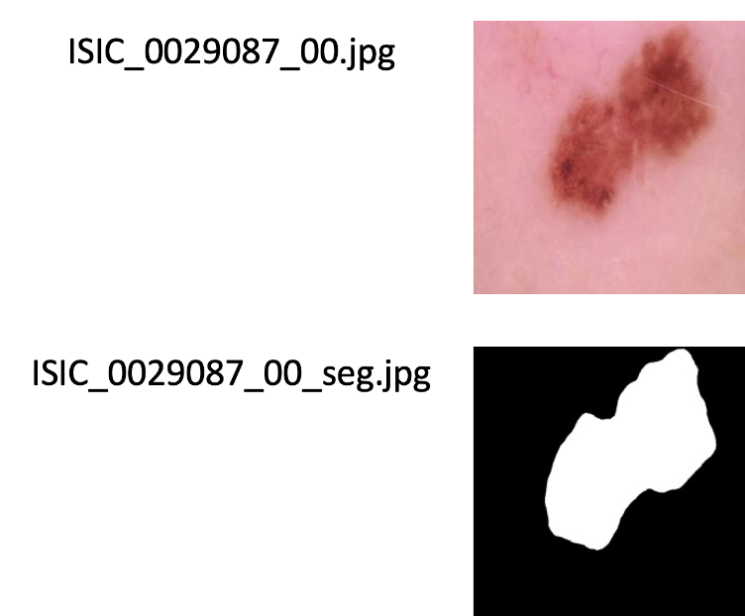

Slide 9
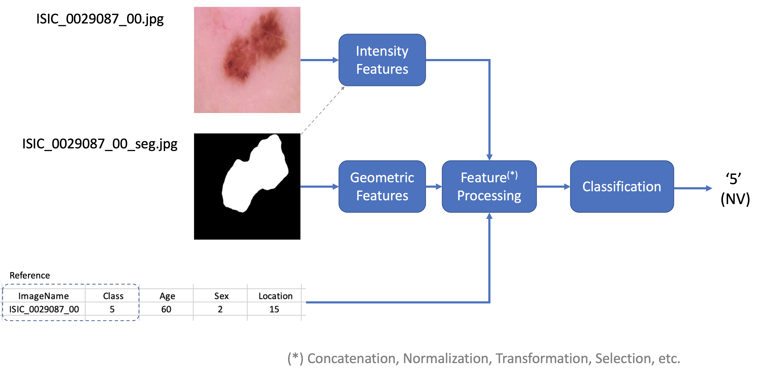
BLOQUE 1
BLOQUE 2
BLOQUE 3

Slide 10
Cómo hacer el Proyecto del Curso
Enunciado
Protocolo Experimental
Metodología de Trabajo
Diagramas
Estado del Arte
“Ablation Study”
Pedida

Slide 11
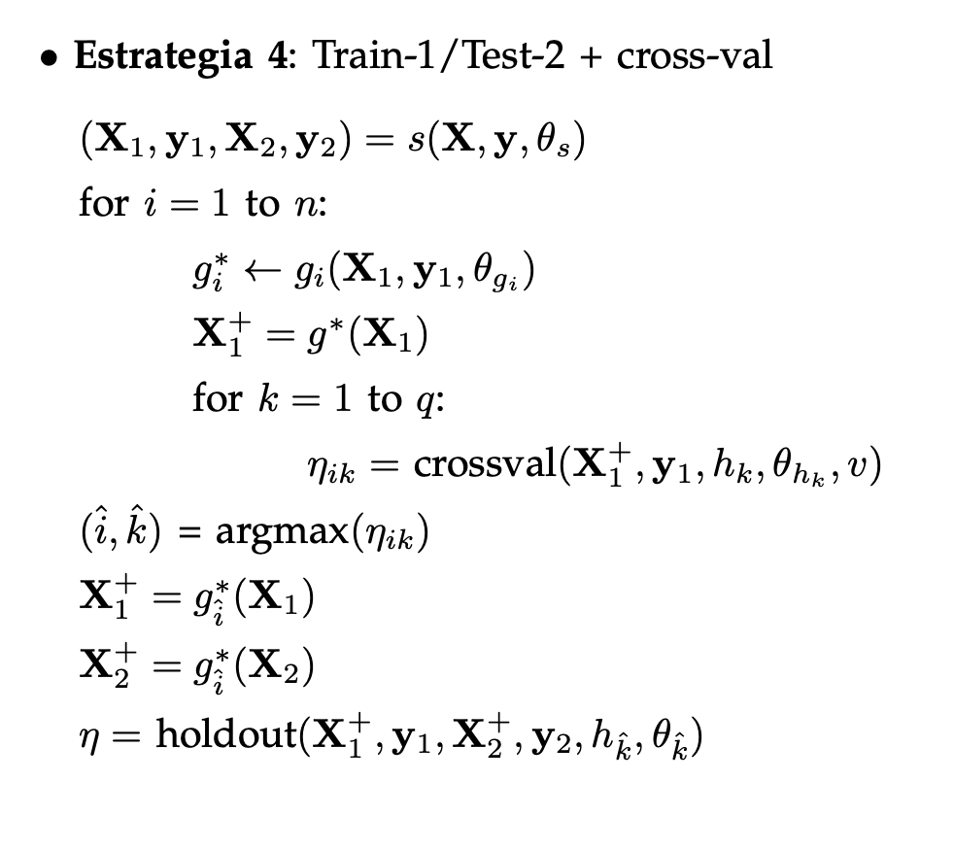
Todos los parámetros e hiperparámetros de los algoritmos se podrán ajustar usando la técnica de validación cruzada (cross-val con 6 grupos) en el conjunto de training (por ejemplo encontrar los pesos de las redes neuronales, cuántas características seleccionar, o cuántos vecinos tendrá el KNN, etc.). La solución encontrada deberá ajustarse en el total de los datos de training y probada finalmente en el conjunto de datos de testing.

Slide 12
Cómo hacer el Proyecto del Curso
Enunciado
Protocolo Experimental
Metodología de Trabajo
Diagramas
Estado del Arte
“Ablation Study”
Pedida

Slide 13
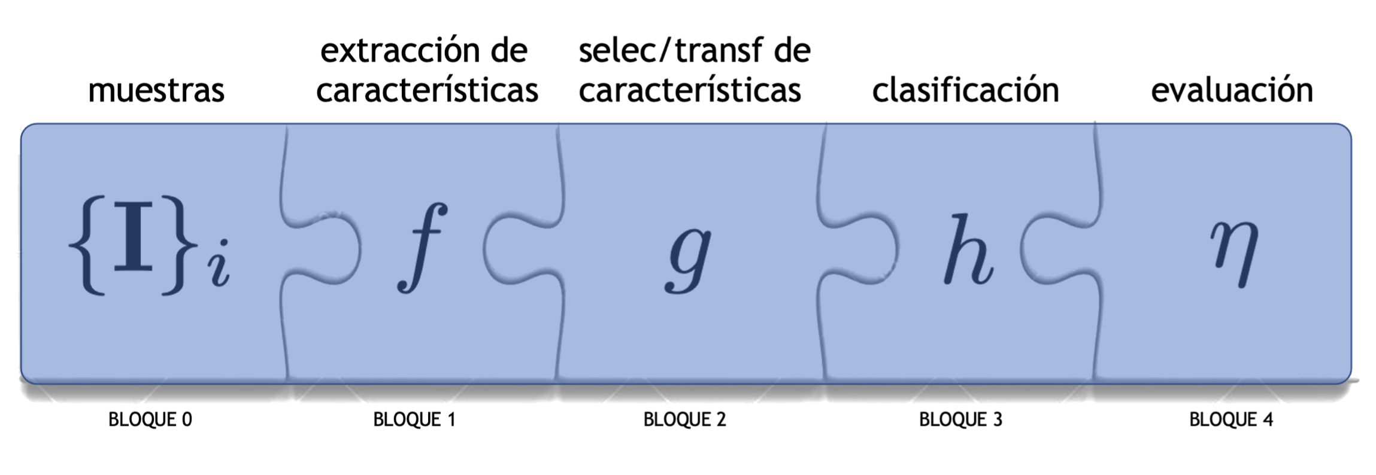
AVANZAR POR BLOQUES
CADA BLOQUE GUARDADO EN LA NUBE, INDEXADO, DE FÁCIL ACCESO

Slide 14
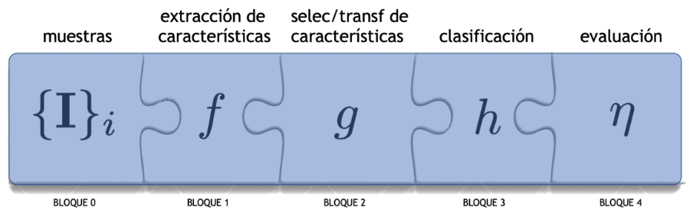

Slide 15
Tonos de Gris
HSV
Otros espacios de colores
Otras Segmentaciones
CADA GRUPO DE IMÁGENES GUARDADO EN LA NUBE, INDEXADO, DE FÁCIL ACCESO

Slide 17
TIPO
Geométrica
Intensidad
Intensidad con
Geometría
EXTRAER, GUARDAR, INDEXAR
CADA GRUPO DE FEATURES GUARDADO EN LA NUBE, INDEXADO, DE FÁCIL ACCESO

Slide 18
Crear funciones como por ejemplo
(Xtrain_lbp_gray,ytrain) = extract_features(‘gray’,‘train’,‘lbp’)
(Xtest_lbp_gray,ytrain) = extract_features(‘gray’,‘test’,‘lbp’)
(Xtrain_lbp_gray,ytrain) = load_features(‘gray’,‘train’,‘lbp’)
(Xtest_lbp_gray,ytrain) = load_features(‘gray’,‘test’,‘lbp’)
CADA GRUPO DE FEATURES GUARDADO EN LA NUBE, INDEXADO, DE FÁCIL ACCESO

Slide 20
ALGORITMO
1) SFS
2) SFS+PCA
:
SELECCIONAR, GUARDAR, INDEXAR
CADA GRUPO DE FEATURES GUARDADO EN LA NUBE, INDEXADO, DE FÁCIL ACCESO

Slide 21
Crear funciones como por ejemplo
X1 = np.concatenate((Xtrain_lbp_gray,Xtrain_lbp_red),axis=1)
X2 = np.concatenate((Xtest_lbp_gray ,Xtest_lbp_red),axis=1)
sel = select_features(X1,ytrain,algoritmo=1)
X1_sel = X1[:,sel]
X2_sel = X2[:,sel]
CADA GRUPO DE FEATURES GUARDADO EN LA NUBE, INDEXADO, DE FÁCIL ACCESO

Slide 22
Crear funciones como por ejemplo
sel = load_selected_features(algoritmo=1)
X1_sel = X1[:,sel]
X2_sel = X2[:,sel]
CADA GRUPO DE FEATURES GUARDADO EN LA NUBE, INDEXADO, DE FÁCIL ACCESO

Slide 24
CLASIFICADOR
1) LDA
2) KNN-3
:
DEFINIR, ENTRENAR,
GUARDAR, INDEXAR
CADA CLASIFICADOR GUARDADO EN LA NUBE, INDEXADO, DE FÁCIL ACCESO

Slide 25
Crear funciones como por ejemplo
clf = load_classifier(1)
clf.fit(X1_sel,ytrain)
ypred = clf.predict(X2,sel)
Crear funciones como por ejemplo
clf = load_trained_classifier(1)
ypred = clf.predict(X2,sel)
CADA CLASIFICADOR GUARDADO EN LA NUBE, INDEXADO, DE FÁCIL ACCESO

Slide 26
DEFINIR
1) holdout
2) crossval
3) reports
DEFINIR, GUARDAR
Para tener claridad de qué modelo evaluados con sus
métricas de desempeño

Slide 27


Slide 28
IDEA
IMPLEMENTACIÓN
EXPERIMENTOS

Slide 29
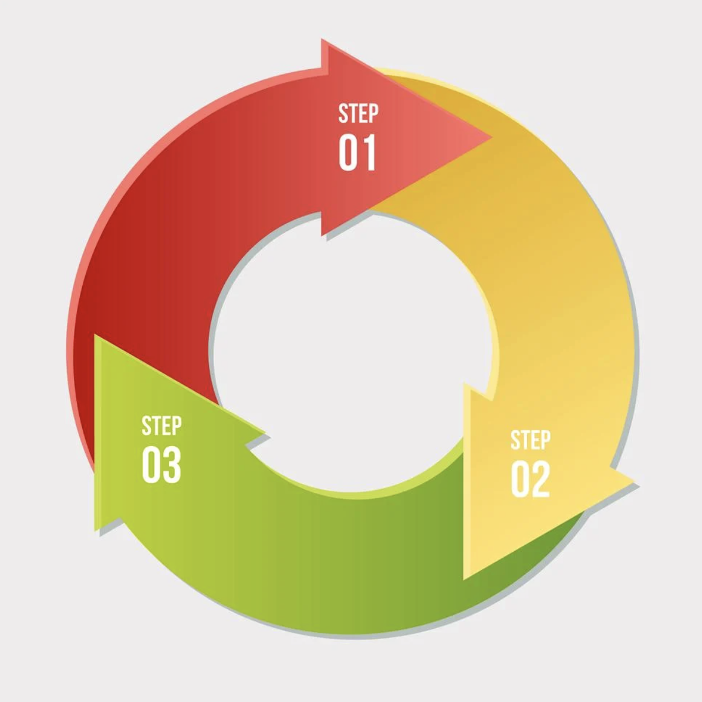
IDEA
IMPLEMENTACIÓN
EXPERIMENTOS

Slide 30
Cómo hacer el Proyecto del Curso
Enunciado
Protocolo Experimental
Metodología de Trabajo
Diagramas
Estado del Arte
“Ablation Study”
Pedida

Slide 31
Diagramas
PROCESO
Datos de Entrada
Datos de Salida

Slide 32

Diagramas

Slide 33
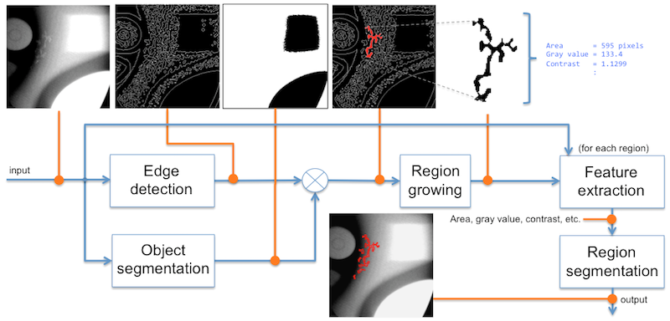
Diagramas

Slide 34
Diagramas

Slide 35
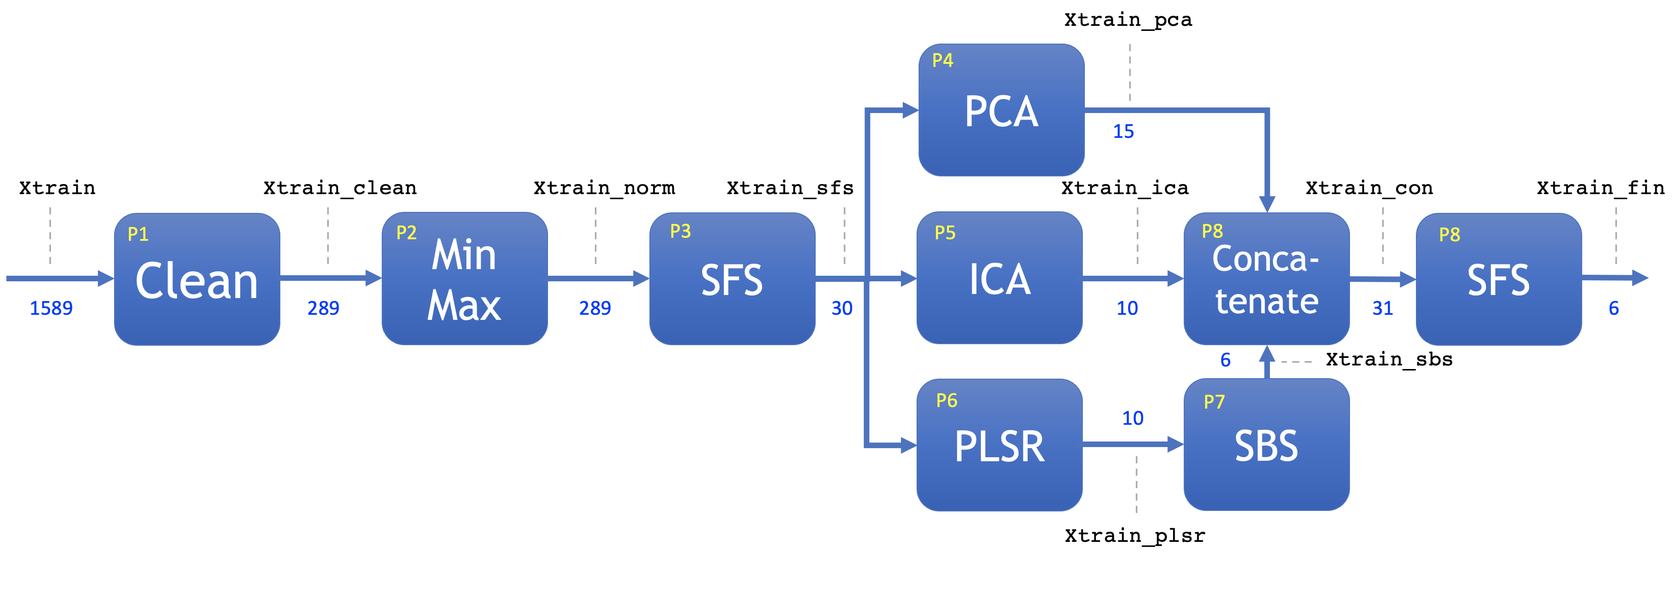
Diagramas

Slide 36
Cómo hacer el Proyecto del Curso
Enunciado
Protocolo Experimental
Metodología de Trabajo
Diagramas
Estado del Arte
“Ablation Study”
Pedida

Slide 37
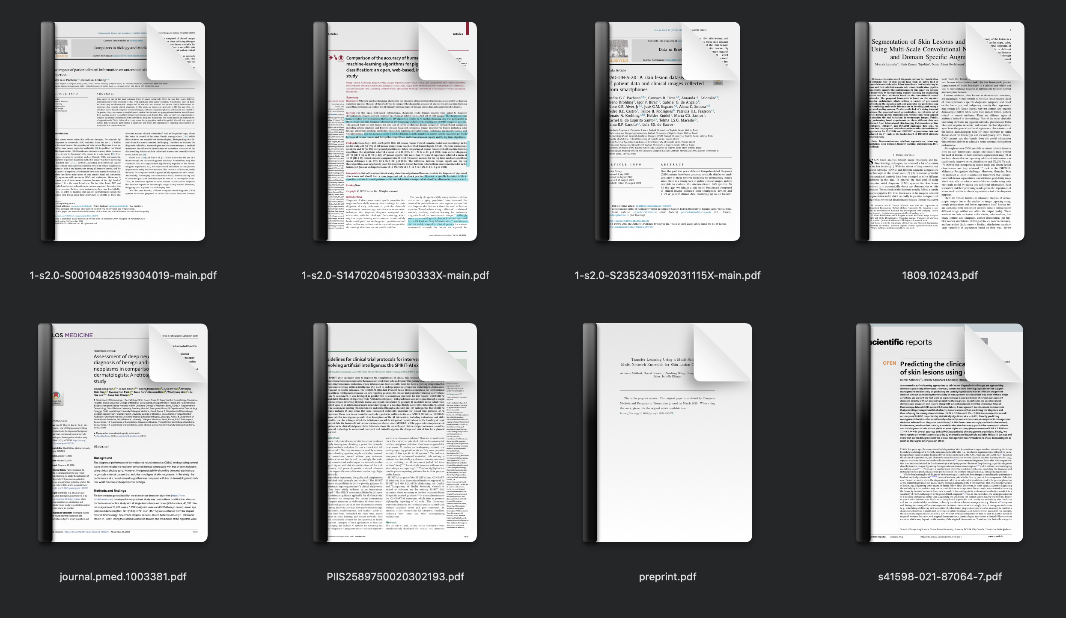

Slide 38
Estado del Arte
Debe incluir dos aspectos fundamentales:
1) Resumen
Abarcar qué se ha hecho, principales métodos, tipos de imágenes, bases de datos, etc.
2) Discusión
Opinión de los pro y contra, qué falta, qué podría mejorarse.

Slide 39
Cómo hacer el Proyecto del Curso
Enunciado
Protocolo Experimental
Metodología de Trabajo
Diagramas
Estado del Arte
“Ablation Study”
Pedida

Slide 40
Ablation Study
La ablación es la eliminación de un componente de un sistema de aprendizaje. Un estudio de ablación estudia el rendimiento de un sistema de aprendizaje mediante la eliminación de determinados componentes, para comprender la contribución del componente al sistema global.
El término es por analogía con la biología (eliminación de componentes de un organismo).
https://en.wikipedia.org/wiki/Ablation_(artificial_intelligence)

Slide 41
Ablation Study
Este bloque aporta?

Slide 42
Ablation Study

Slide 43
Ablation Study
= 95%
La MetaData aporta?

Slide 44
Ablation Study
= 91%

Slide 45
Ablation Study
La Geometría aporta?
= 95%

Slide 46
Ablation Study
= 89%

Slide 47
Ablation Study
La Intensidad con
Geometría aporta?
= 95%

Slide 48
Ablation Study
= 94%

Slide 49
Ablation Study
La Intensidad aporta?
= 95%

Slide 50
Ablation Study
= 89%

Slide 51
Cómo hacer el Proyecto del Curso
Enunciado
Protocolo Experimental
Metodología de Trabajo
Diagramas
Estado del Arte
“Ablation Study”
Pedida

Slide 52
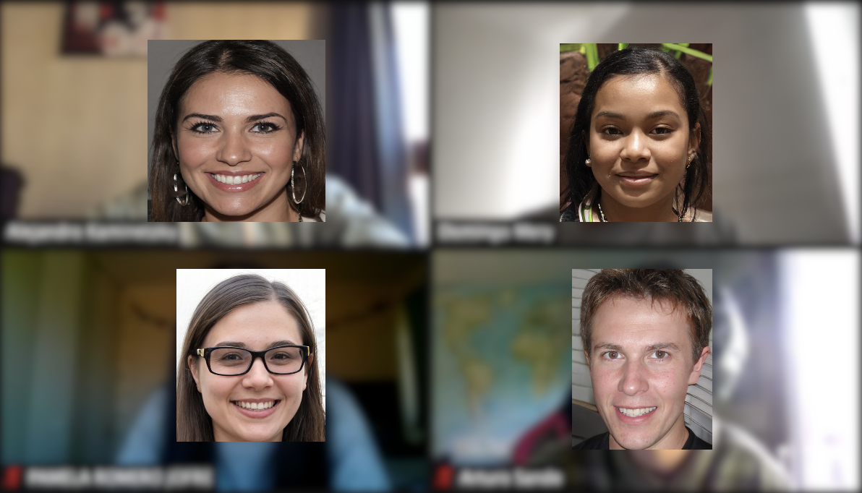
PLAN_TRABAJO_BKNNES.pdf
1
PLAN DE TRABAJO
GRUPO: BKNNES
1 página en PDF, 50% superior: foto de una reunión del grupo con nombre de los integrantes (foto de una reunión en zoom), 50% inferior: punteo de qué van a hacer en cada uno de los tres bloques
Susana Sepúlveda
Karla Reyes
Valeria González
Pedro Cárcamo
Una página en PDF por grupo
Google Classroom:
Archivo:
PLAN_TRABAJO_xx.pdf
Xx = Nombre de Grupo
BLOQUE 1: RESPONSABLES:
Bla bla bla Karla, Pedro
Bla bla bla Susana
BLOQUE 2:
Bla bla bla Valeria, Karla
Bla bla bla Valeria, Pedro
BLOQUE 3:
Bla bla bla Susana, Pedro
Bla bla bla Karla, Susana
ENTREGA:
23/06 6:30pm

Slide 53
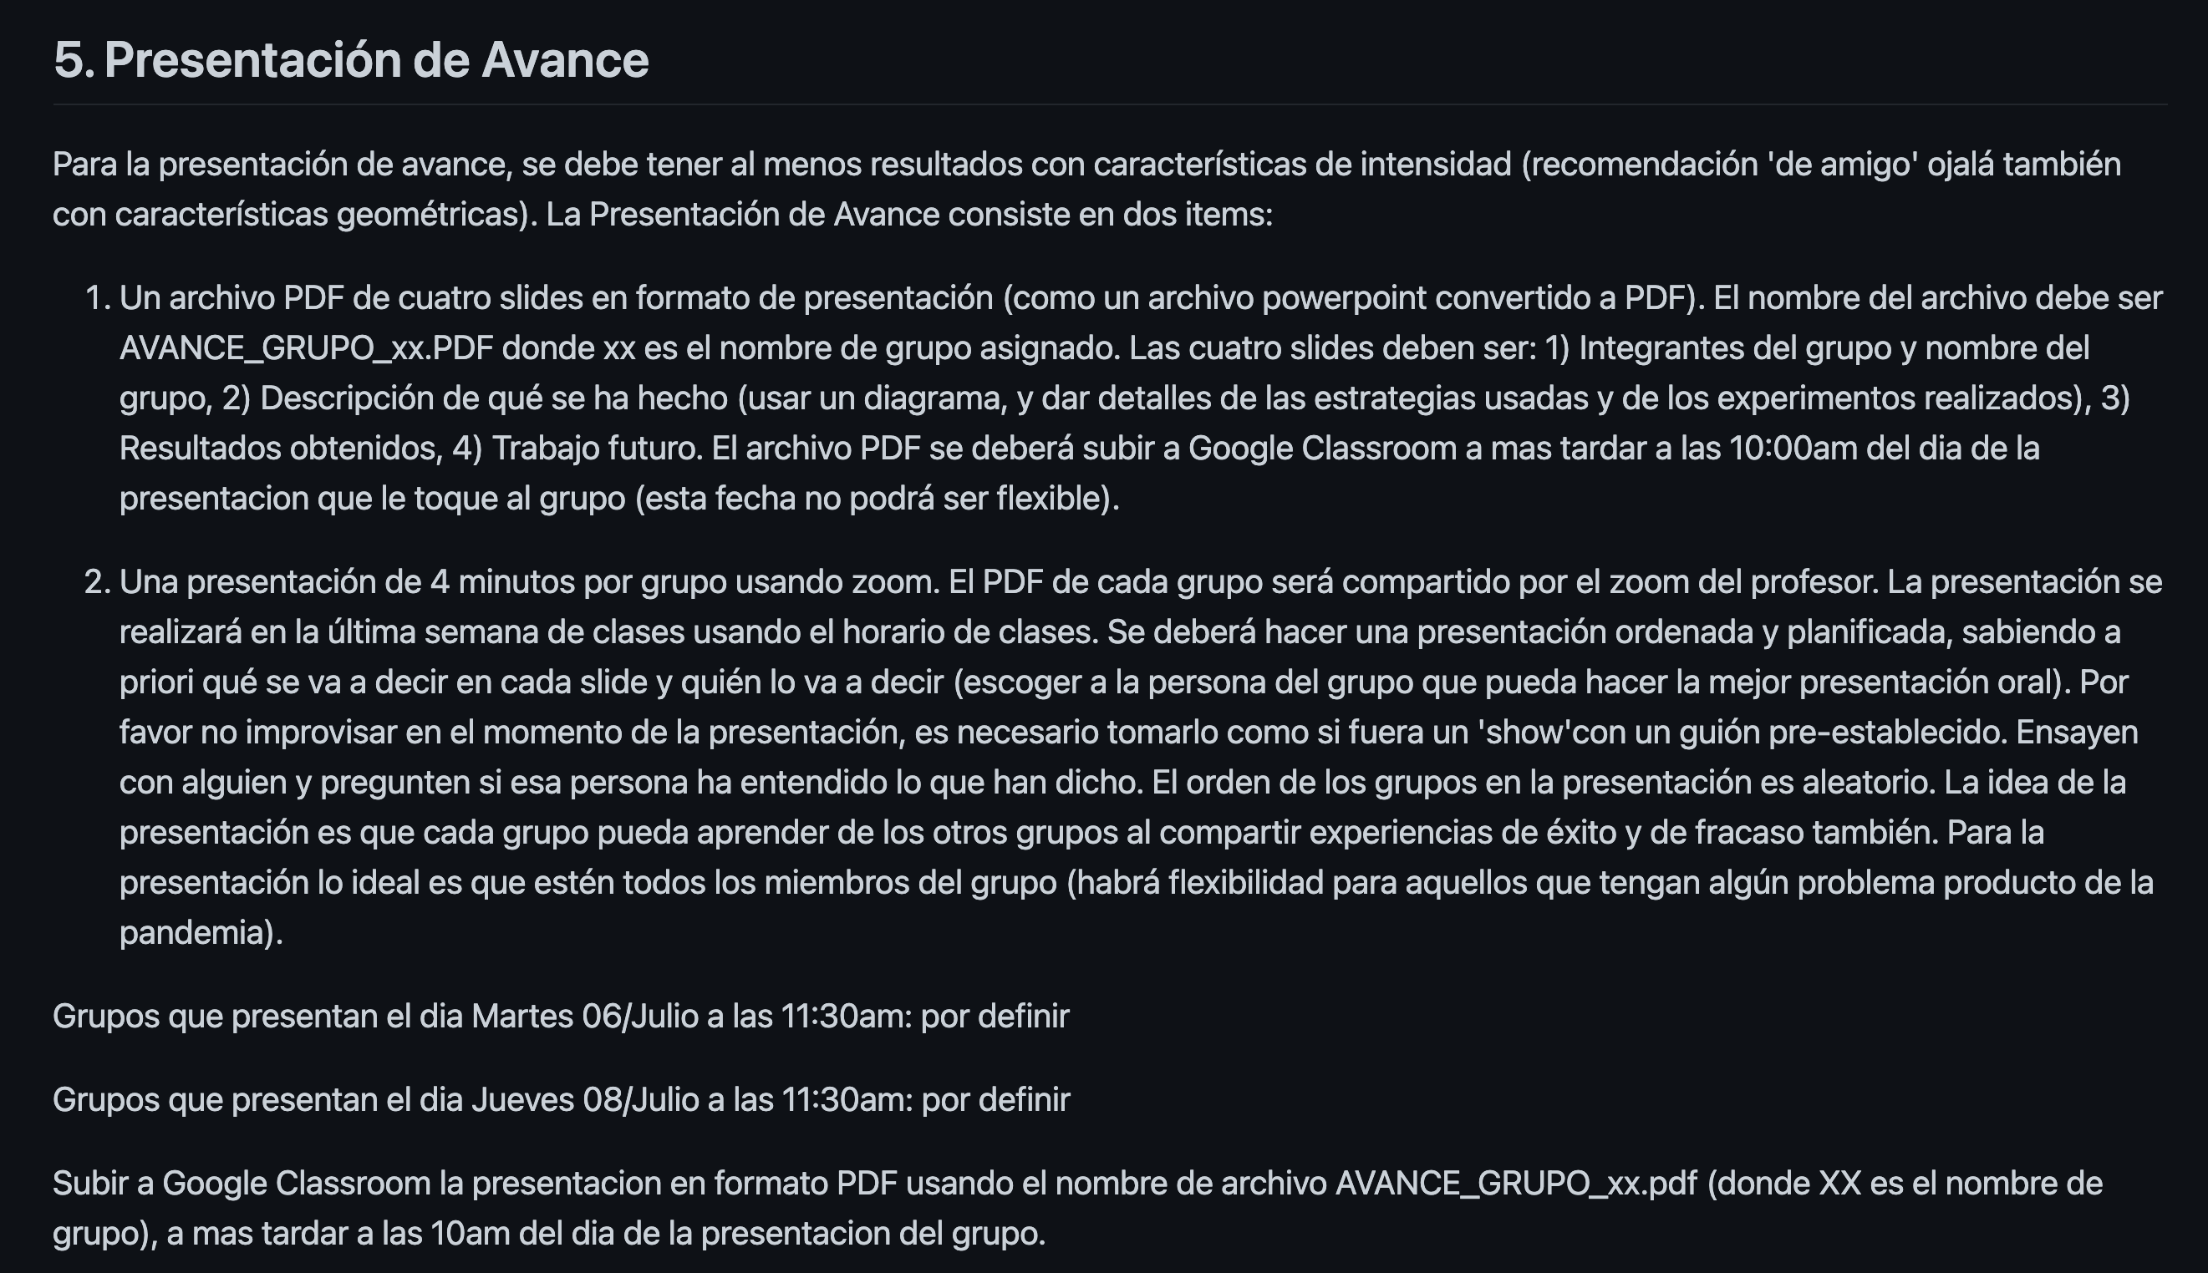
2

Slide 54
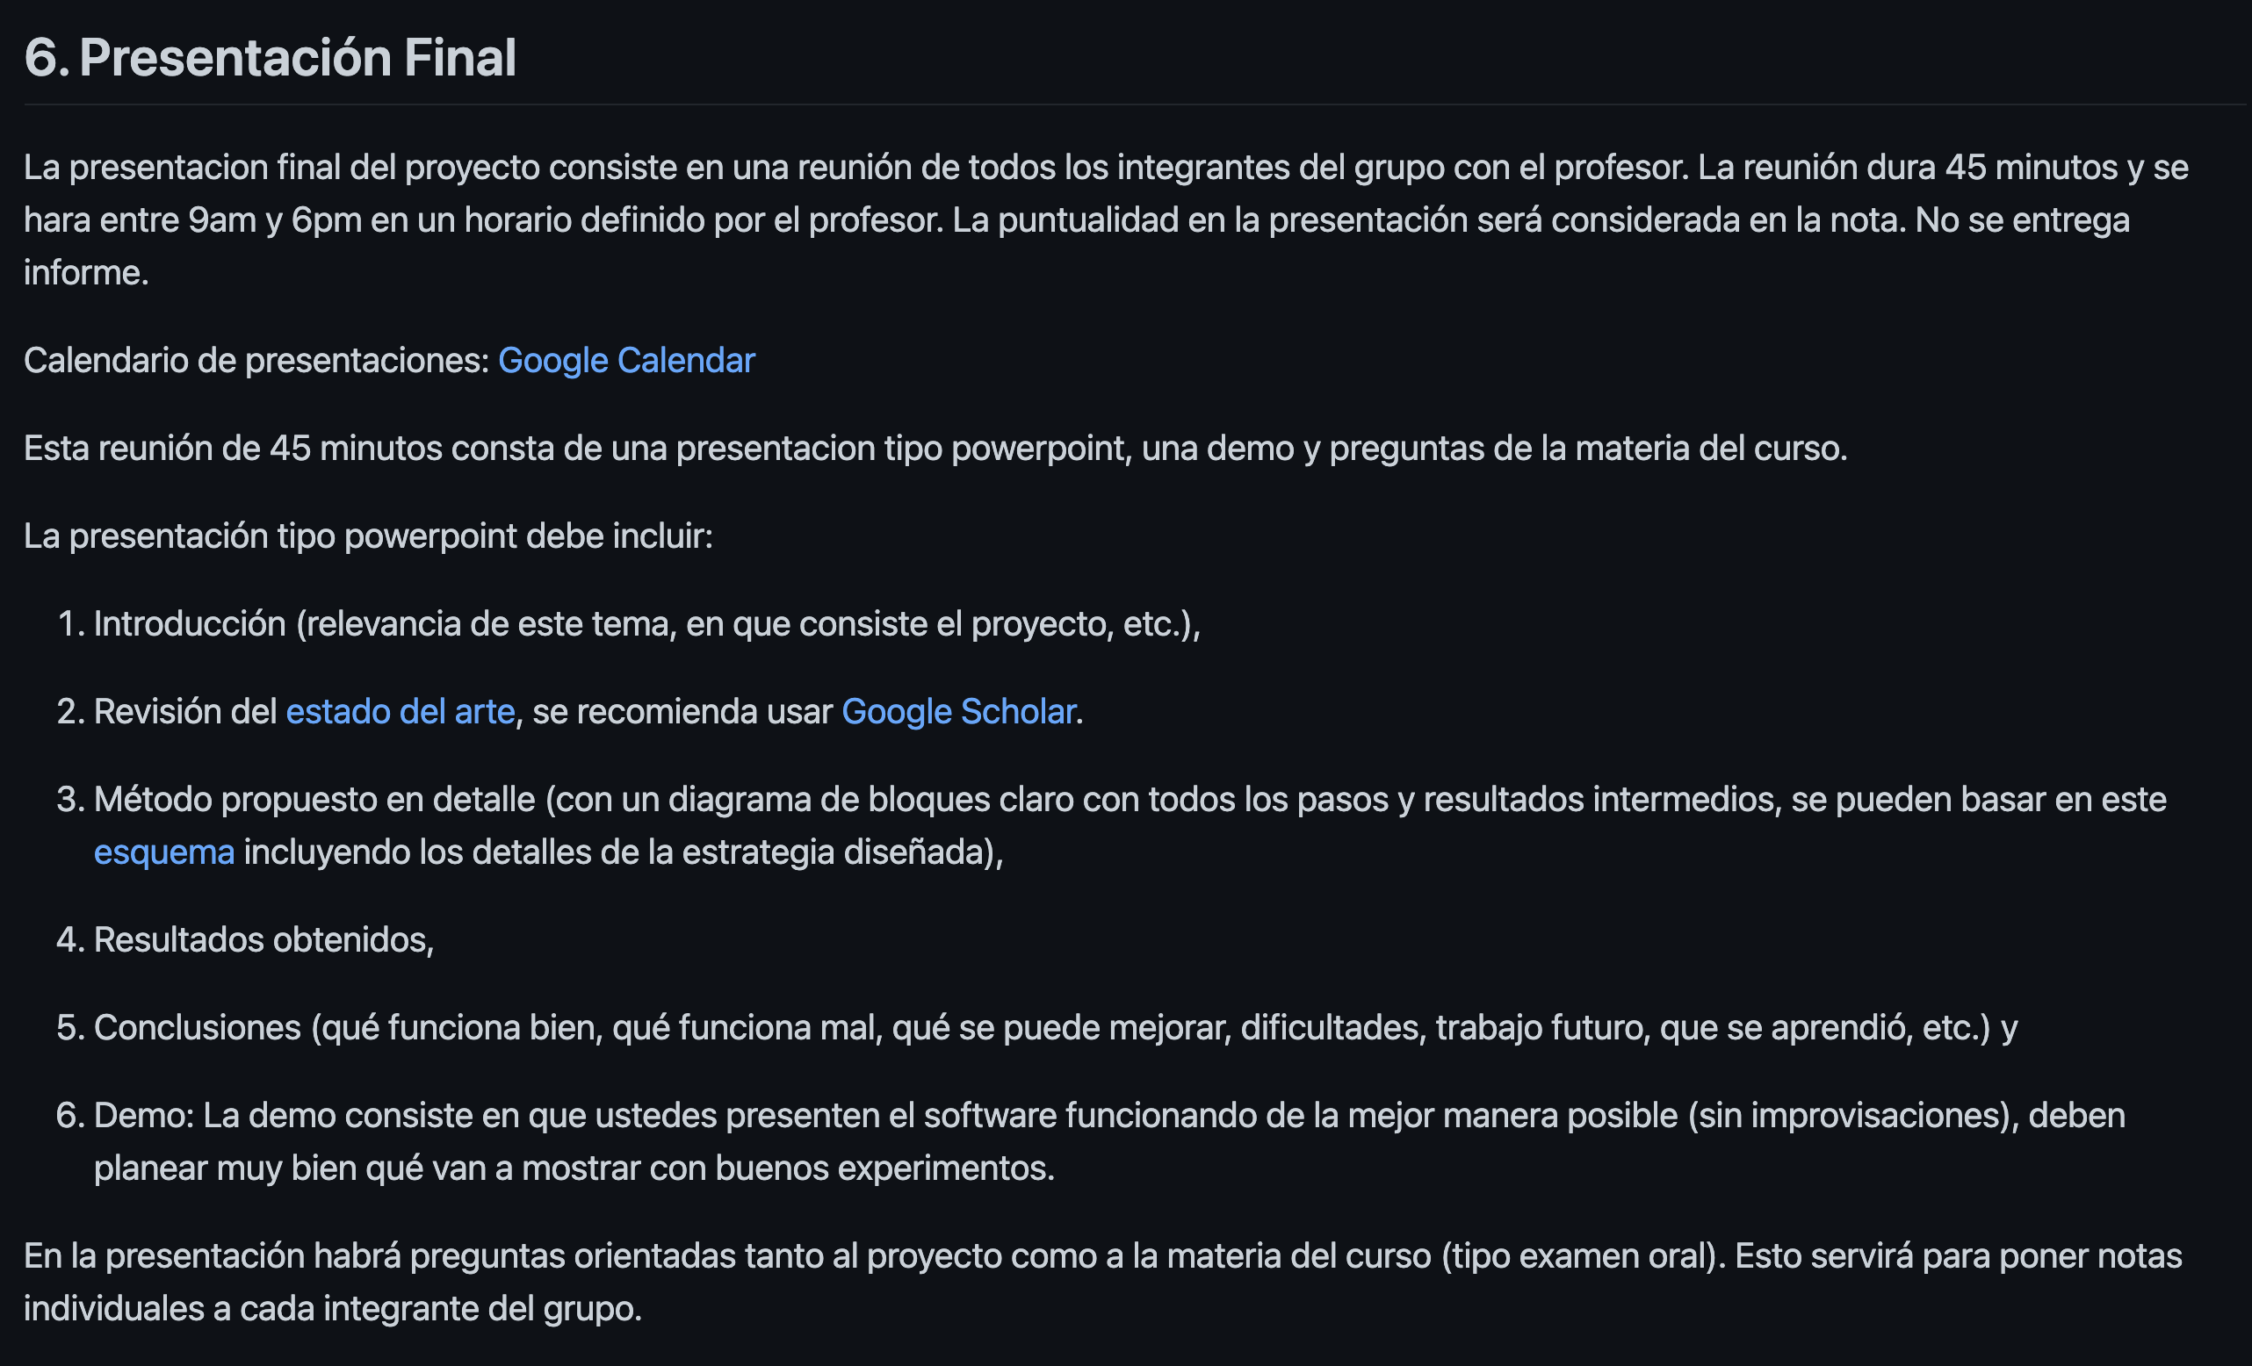
3

